Slide 1
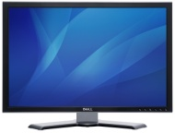

МОНИТОРИ

Slide 2
Съдържание:
Какво е LCD?
LCD Матрици
Големина на екрана
Пропорция на екрана
Резолюция
Големина на точката
Време за реакция
Осветеност и контраст
Ъгли на виждане
Свързване
Удобство
Екстри
Производители
Цени
Примерни модели

Slide 3
Какво е LCD?
Наименованието идва от английската абревиатура LCD, Liquid Crystal Display (т. е. буквално на български — „течнокристален дисплей“)
LCD дисплеите използват два листа поляризиран материал с разтвор от течни кристали, намиращ се между тях. Електричните потоци, преминали през течността, предизвикват подравняване на кристалите – такова, че светлината, поляризирана от единия лист, не може да премине през другия. Следователно всеки кристал представлява капак, който или позволява на светлината да премине през него, или я блокира.

Slide 4
LCD матрици
LCD-мониторите работят с активни матрици. Дисплеите, произвеждани с такива матрици използват TFT (Thin Film Transistor — тънкослоен транзистор)
Основните видове матрици са:
TN (TN+Film)
IPS (S-IPS, H-IPS, AS-IPS)
VA (PVA, MVA, A-MVA, S-PVA)
LCD TFT мониторите са способни да показват 24bit цвят (по 8bit за Червено, Зелено и Синьо (RGB) – 16,7 млн. Цвята.

Slide 5
LCD матрици
TN
IPS
VA
Ниска цена
Лошо цветопредане
Малки ъгли на виждане
Нормална осветеност
Висок контраст
Най-широко разпространени сред масовите домашни и офис потребители
Ниска цена
Лошо цветопредане
Малки ъгли на виждане
Нормална осветеност
Висок контраст
Най-широко разпространени
Висока цена
Отлично цветопредане
Нормални ъгли на виждане
Нормална осветеност
Нормален контраст
Най-широко разпространени в сферата на графичния дизайн и медицината
Нормална цена
Добро цветопредане
Отлични ъгли на виждане
Нормална осветеност
Нормален контраст
Най-широко разпространени сред по-взискателните домашни потребители и полу-професионалистите

Slide 6
Големина на екрана
Основно предимство на LCD TFT мониторите е тяхната големина. Благодарение на тънкия екран те не заемат много място.
Големината на екрана на LCD TFT монитора се измерва в инчове.
15”, 17”, 19”, 20”, 22”, 24”, 27”, 30” – са стандарните размери за монитор.

Slide 7
Пропорция на екрана
Пропорцията на екрана на LCD мониторите също е варираща. В момента широкоекранната бавно, но сигурно измества “нормалната”.
16:10
Най-разпространена сред 17”,19”,20”,22”,24”,27”и 30” широкоекранни монитори.
16:9
Нов стандарт за широкоекранни монитори, по-характерн за LCD телевизорите. Характерен е за 20”,22” и 24” монитори.
5:4
Най-разпрострена пропорция при неширокоекранните монитори с размери от 17” и 19”.
4:3
Характерна за по-малките монитори с размер от 15” и 20”.

Slide 8
Резолюция
Стандартни резолюции
1024 x 768 Pixel (XGA) – 15” (4:3)
1280 x 1024 Pixel (SXGA) – 17”, 19” (5:4)
1600 x 1200 Pixel (UXGA) – 20” (4:3)
Широкоекранни резолюции
1280 x 800 Pixel (WXGA) – 15,4” (16:10) – лаптоп
1440 x 900 Pixel – 17” и 19” (16:10)
1680 x 1050 Pixel (WSXGA+) – 20” и 22” (16:10)
1920 x 1080 Pixel (Full HD) – 24” (16:9)
1920 x 1200 Pixel (WUXGA) – 22”, 24” и 27” (16:10)
2560 x 1600 Pixel - 30" (16:10)

Slide 9
Големина на точката
При различните големини на монитора и при различните резолюции големината на точката (пиксела) е различна.
15” – 1024 х 768 – 0,297mm
17” – 1280 x 1024 – 0,264mm
17”w – 1440 x 900 – 0,255mm
19”w – 1440 x 900 – 0,285mm
19” – 1280 x 1024 – 0,294mm
20” – 1600 x 1200 – 0,255mm
20”w – 1680 x 1050 – 0,258mm
22”w – 1680 x 1050 – 0,282mm
24”w – 1920 x 1200 – 0,270mm
27”w – 1920 x 1200 – 0,303mm
30”w – 2560 x 1600 – 0,250mm

Slide 10
Време за реакция
Всички LCD TFT монитори работят на 60 Hz честота на опресняване, но по-важно е времето на реакция на всеки пиксел. То се измерва в мили секунди (ms).
Времето за реакция представлява, времето за което 1 пиксел се трансформира от бял в черен цвят.
Различните матрици се характеризират с различно време за реакция. TN – 2ms – 5ms, IPS- 12ms – 16ms, VA – 6ms – 14ms.

Slide 11
Осветеност и контраст
Осветеност (Brightness) - специфична характеристика на панела на LCD - измерва се в кандели. Нормална стойност е около 300 cd/qm. Тя показва осветеността на белия цвят на екрана.
Констраст (Contrast) - показва разликата между черните и белите нюанси на екрана, най-често се показва като съотношение. Нормален контраст е 800:1. Също така често, при LCD мониторитоте се среща и динамичен контраст от порядъка на 10000:1. Той се среща при мониторите, предназначени за киномани.

Slide 12
Ъгли на виждане
Различните типове матрици на мониторите се характеризират с различни ъгли на виждане.
При TN матриците ъглите на виждане са най-лоши (160 °/160 °). Образът е добър само при фронтален изглед.
VA матриците имат перфектни ъгли на виждане (178°/178°). При тях дори черният цвят остава наситено черен при страничен изглед.
IPS матриците имат също много добри ъгли на виждане (178°/178°), но при тях черният цвят в страничен изглед започва да лилавее.

Slide 13




Ъгли на виждане
TN + Film

Slide 14




Ъгли на виждане
S-IPS

Slide 15




Ъгли на виждане
S-PVA

Slide 16
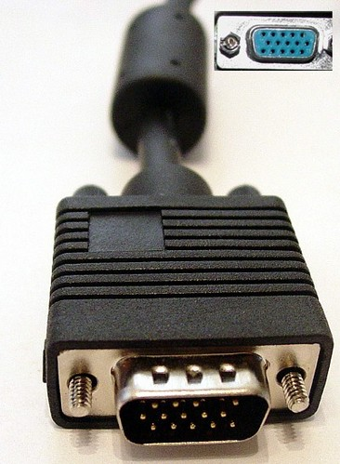
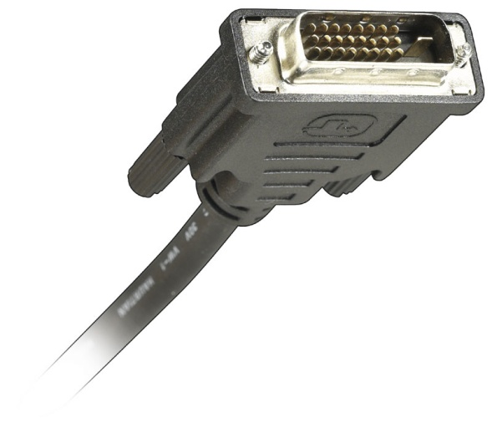
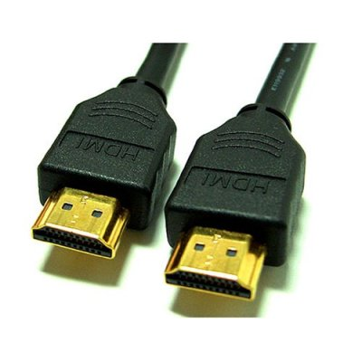
Начини на свързване
LCD TFT мониторите се свързват по няколко начина към видеокаратата на компютъра.
D-SUB
DVI-D
HDMI

Slide 17
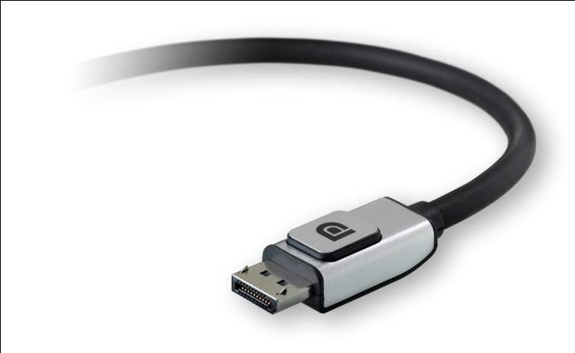
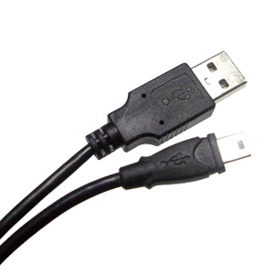
Начини на свързване
Най-новата технология при свързването на мониторите се нарича Display port. Тя е разработена от Dell.
От скоро някои модели LCD монитори могат да се свързват и през USB port
Display port
USB

Slide 18
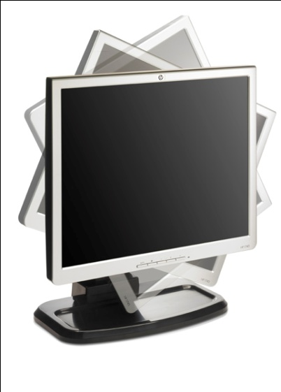
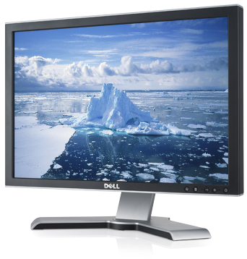
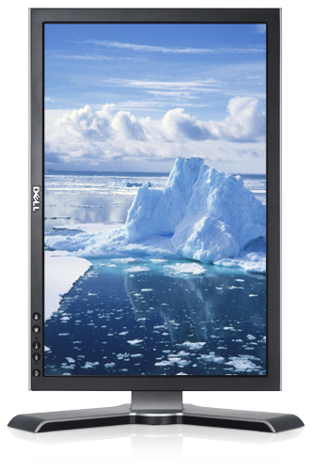
Удобство
За комфортността на потребителя, мониторите предлагат регулиране на височината на екрана, завъртане наляво и надясно. Мониторите от по висок клас предлагат и функцията пивот. Тя представлява завъртане на екрана от хоризонтално във вертикално положение.

Slide 19
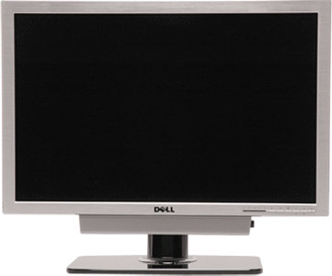
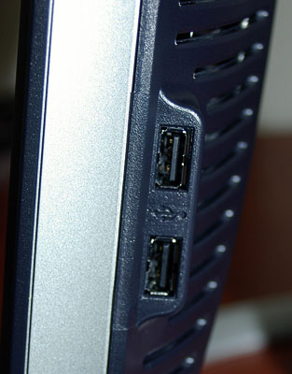
Екстри
Някои LCD монитори се предлагат с вградени високоговорители или с отделен панел за прикачане.
Други монитори от по-висок клас предлагат и вграден usb hub.

Slide 20
Производители
Acer
Apple
Asus
Belinea
BenQ
Dell
Eizo
Fujitsu Siemens
HP
Lenovo (IBM)
LaCie
LG
NEC
Philips
Samsung
Viewsonic

Slide 21
Цени
Цените на мониторите варират от няколко стотин до няколко хиляди в зависимост от нуждите и предназначението им.
17”, 19” и 19”w варират от 250 до към 350 лв.
20”w и 22”w са на цена от 300 до 450 лв.
24”w и по големи започват от 800 лв.
Професионалните монитори за графичен дизайн с 24”w екран започват от 2000 лв.

Slide 22
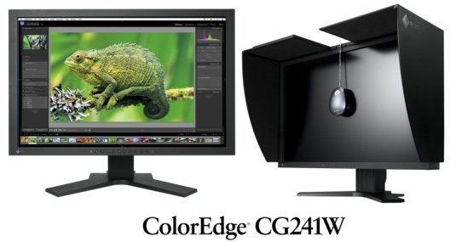
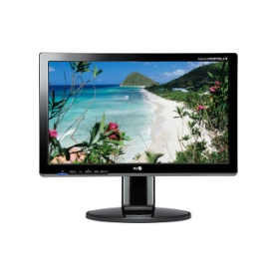

Примерни модели
Eizo CG 241w
24”w
1920 x 1200
S-PVA
16 ms
178/178
850:1
300 cm/qm
DVI-D
3200 лв.
LG 19" LG W194
19”w
1440 x 900
TN + Film
5 ms
170/170
8000:1
300 cm/qm
DVI – D
300 лв.
Viewsonic VX2240w
22”w
1680 x 1050
TN + Film
2 ms
170/160
4000:1
300 cm/qm
DVI – D
600 лв.
Размер на екрана:
Резолюция
Матрица
Време за реакция
Ъгли на виждане
Контраст
Осветеност
Свързване
Цена

